Slide 1

בראשית כ״ב
עקדת יצחק
שאלון 1261 · בראשית

Slide 2

פתיחה
מטרות השיעור
נכיר את הסיפור «עקדת יצחק» (בראשית כ״ב) ואת הדמויות בו
1
נבחן כיצד הסיפור מבטא את התמה «בראשית»
2
נקרא פסוקי מפתח ונעמיק בפירוש רש"י ורמב"ן
3
נתרגל שאלה בסגנון הבגרות ונבדוק את התשובות
4
2

Slide 3

רקע
הדמויות בסיפור
יצחק
אברהם
יצחק שואל ״איה השה לעלה?״ ואברהם עונה ״אלוהים יראה לו השה לעלה בני״.
אברהם מעקד את יצחק, ומלאך ה׳ קורא ״אל תשלח ידך אל הנער...
רבקה
נחור
הפרק מסתיים בבשורה על תולדות נחור: שמונה בנים מבת מילכה ופילגשו, ובהם בתואל, שבתו רבקה תהיה אשת יצחק.
בסוף הפרק מתבשר אברהם על ילדי נחור.
3

Slide 4

רקע
רצף האירועים
3
2
1
יצחק שואל ״איה השה לעלה?״ ואברהם עונה ״אלוהים יראה לו השה לעלה בני״.
אברהם משכים בבוקר ויוצא עם שני נעריו ועם יצחק.
״והאלוהים נסה את אברהם״.
5
4
המלאך מברך את אברהם שנית: ״והתברכו בזרעך כל גויי הארץ עקב אשר שמעת בקולי״.
אברהם מעקד את יצחק, ומלאך ה׳ קורא ״אל תשלח ידך אל הנער...
4

Slide 5

קוראים בפסוקים · 1/4
בראשית כ"ב, א'
וַיְהִי אַחַר הַדְּבָרִים הָאֵלֶּה וְהָאֱלֹהִים נִסָּה אֶת־אַבְרָהָם וַיֹּאמֶר אֵלָיו אַבְרָהָם וַיֹּאמֶר הִנֵּנִי
״והאלוהים נסה את אברהם״ - הקורא יודע מראש שזה ניסיון.
5

Slide 6

קוראים בפסוקים · 2/4
בראשית כ"ב, ד'
בַּיּוֹם הַשְּׁלִישִׁי וַיִּשָּׂא אַבְרָהָם אֶת־עֵינָיו וַיַּרְא אֶת־הַמָּקוֹם מֵרָחֹק
״וישכם אברהם בבוקר״ - הציות מיידי, ואין תיאור של רגשות אברהם, רק עובדות יבשות.
6

Slide 7

קוראים בפסוקים · 3/4
בראשית כ"ב, י"א
וַיִּקְרָא אֵלָיו מַלְאַךְ ה' מִן־הַשָּׁמַיִם וַיֹּאמֶר אַבְרָהָם אַבְרָהָם וַיֹּאמֶר הִנֵּנִי
מלאך ה׳ קורא ״אברהם אברהם״ מן השמים ועוצר: ״אל תשלח ידך אל הנער...
7

Slide 8

קוראים בפסוקים · 4/4
בראשית כ"ב, ט"ו
וַיִּקְרָא מַלְאַךְ ה' אֶל־אַבְרָהָם שֵׁנִית מִן־הַשָּׁמָיִם
המלאך קורא שנית ומברך: כי ברך אברכך והרבה ארבה את זרעך ככוכבי השמים וכחול אשר על שפת הים...
8

Slide 9

מילים ומושגים
ביאורי מילים
אברהם אברהם
וירא את המקום
הנני
לְשׁוֹן חִבָּה הוּא, שֶׁכּוֹפֵל אֶת שְׁמוֹ.
רָאָה עָנָן קָשׁוּר עַל הָהָר.
כָּךְ הִיא עֲנִיָּתָם שֶׁל חֲסִידִים, לְשׁוֹן עֲנָוָה הוּא וּלְשׁוֹן זִמּוּן.
מספר טיפולוגי
קורבנות
מילה מנחה
מספרים מסוימים חוזרים במקרא הרבה יותר ממספרים אחרים.
מתנה מן החי או מן הצומח שמביא אדם למקדש לכבוד האל.
מילה/שורש החוזר/ת על עצמו/ ה במספר פסוקים או פרקים במספר חריג של פעמי או במספר סימלי של פעמי בקטע, או…
9

Slide 10

פרשנים
רש"י
רש"י על בראשית כ"ב, א'
הנני. כָּךְ הִיא עֲנִיָּתָם שֶׁל חֲסִידִים, לְשׁוֹן עֲנָוָה הוּא וּלְשׁוֹן זִמּוּן:
מה מסביר רש"י על «הנני»? הסבירו בלשונכם.
10

Slide 11
פרשנים
רמב"ן
רמב"ן על בראשית כ"ב, ד'
וַיַּרְא אֶת הַמָּקוֹם מֵרָחֹק רָאָה עָנָן קָשׁוּר עַל הָהָר (ב"ר נו א), וְנִתְקַיֵּם בָּזֶה "אֲשֶׁר אֹמַר אֵלֶיךָ". וְיִתָּכֵן עַל דֶּרֶךְ הַפְּשָׁט "וַיַּרְא אֶת הַמָּקוֹם מֵרָחֹק", שֶׁרָאָה אֶרֶץ הַמּוֹרִיָּה, כִּי כָל הָאָרֶץ הַהִיא הָיָה יוֹדֵעַ:
מה מוסיף פירושו של רמב"ן להבנת הפסוק? בססו את תשובתכם על הציטוט.
11

Slide 12

שאלות הבנה ופרשנות · 1/3
שאלה 1
קראו פסוקים א׳–ב׳ («הציווי»). מה מתואר בקטע? הביאו ראיה מן הכתוב.
8 נקודות
12

Slide 13
שאלות הבנה ופרשנות · 2/3
שאלה 2
קראו פסוקים י״א–י״ד («המלאך עוצר»). מה מתואר בקטע? הביאו ראיה מן הכתוב.
8 נקודות
13

Slide 14
שאלות הבנה ופרשנות · 3/3
שאלה 3
קראו פסוקים ט״ו–כ״ד («ברכה ותולדות נחור»). מה מתואר בקטע? הביאו ראיה מן הכתוב.
8 נקודות
14

Slide 15

דיון בכיתה
מה דעתכם?
לדעתך, באיזה משני הפרקים באה לידי ביטוי אמונה חזקה יותר של אברהם בה'?
האם לדעתך עמד אברהם בניסיון זה?
15

Slide 16
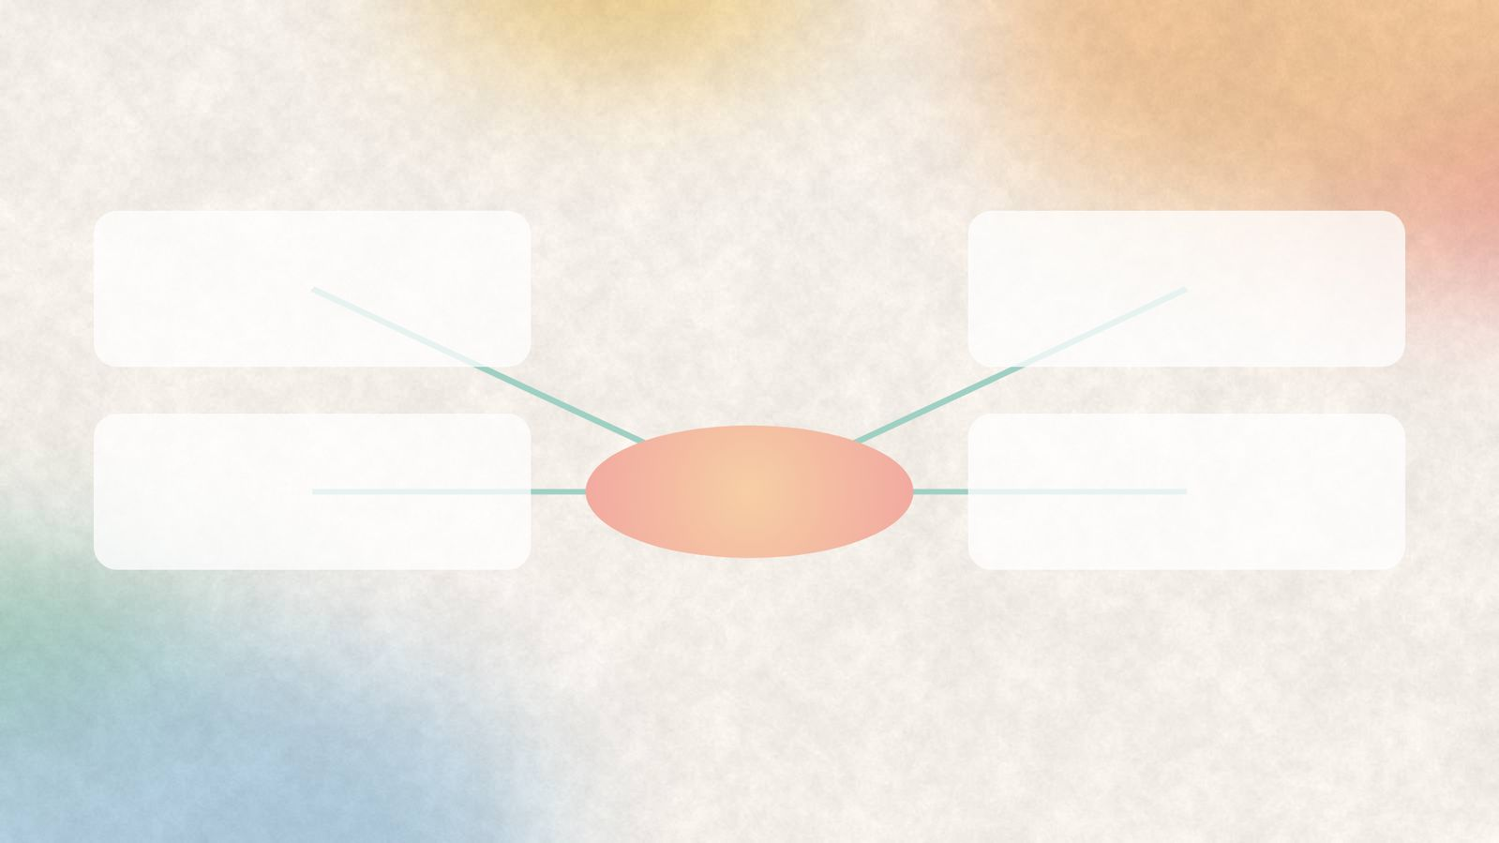
סיכום
מפת מושגים
הדרך וההכנה
הציווי
ברכה ותולדות נחור
עקדת יצחק
המלאך עוצר
16

Slide 17

תרגול לקראת הבגרות
שאלה בסגנון בגרות
(קיץ תשפ"ד (שאלון 1261))
קראו בראשית, פרק כ"ב, פסוקים א'-י"ט
. א. קראו פסוקים א'-י"ב
. (1) החזרה על המילה "הנני" בפסוק א' ובפסוק ז' מדגישה את הדילמה של אברהם. מהי הדילמה, וכיצד החזרה על מילה זו מדגישה אותה? (4 נקודות)
(2) מה לומדים מן השימוש במילה "הנני" בפסוק י"א על ההכרעה של אברהם בדילמה, ומהו המסר של המלאך לאברהם בפסוק י"ב? (4 נקודות)
17

Slide 18

תשובות
תשובה לשאלה 1
קראו פסוקים א׳–ב׳ («הציווי»). מה מתואר בקטע? הביאו ראיה מן הכתוב.
״והאלוהים נסה את אברהם״ - הקורא יודע מראש שזה ניסיון. הציווי: ״קח נא את בנך את יחידך אשר אהבת את יצחק ולך לך אל ארץ המוריה״. הציווי מדורג: ״בנך... יחידך... אשר אהבת... את יצחק״ - כל מילה מקשה עוד.
18

Slide 19
תשובות
תשובה לשאלה 2
קראו פסוקים י״א–י״ד («המלאך עוצר»). מה מתואר בקטע? הביאו ראיה מן הכתוב.
מלאך ה׳ קורא ״אברהם אברהם״ מן השמים ועוצר: ״אל תשלח ידך אל הנער... כי עתה ידעתי כי ירא אלוהים אתה ולא חשכת את בנך את יחידך ממני״.
19

Slide 20
תשובות
תשובה לשאלה 3
קראו פסוקים ט״ו–כ״ד («ברכה ותולדות נחור»). מה מתואר בקטע? הביאו ראיה מן הכתוב.
המלאך קורא שנית ומברך: כי ברך אברכך והרבה ארבה את זרעך ככוכבי השמים וכחול אשר על שפת הים... ונברכו בזרעך כל גויי הארץ עקב אשר שמעת בקולי. זו הפעם הראשונה שהאל נשבע ״בי נשבעתי״.
20

Slide 21
תשובות
מחוון – שאלת הבגרות
שאלה 1 סעיף א' (1) הדילמה בה נתון אברהם היא האם לבצע את רצון ה', שהורה לו להקריב את בנו יחידו האהוב, את יצחק לבין דאגתו ואהבתו הגדולה ליצחק. החזרה על המילה "הנני" מדגישה את הדילמה:
בפסוק א' – אברהם משיב לה' "הנני" – הנה הוא מוכן לעשות את רצונו ומצוותו של ה'.
בפסוק ז' – אברהם משיב ליצחק "הנני בני" – מביע את אהבת אברהם ליצחק ואת נכונותו לדאוג לו שלא יאונה לו כל רע.
(2) הכרעה של אברהם בדילמה – הוא נכון לעשות רצון ה'. בפסוק י"א אברהם משיב לקריאת המלאך "הנני", כלומר הוא הכריע בדילמה להיענות לרצון ה'. המסר של המלאך לאברהם בפסוק י"ב, שאברהם אינו צריך להקריב את בנו לאלוהים. הוא הוכיח את אמונתו הגדולה לה'.
21

